Slide 1

HTML y CSS
Escrito por : Alfredo Alvarez

Slide 2
Donaciones
ArrancaPR corre a base de donaciones cualquier cooperación es agradecida.
Paypal en : http://arrancapr.org/about

Slide 3
Clase 2: CSS
Agenda:
Discusión asignación
Que es CSS
3 formas de usarlo
Primer Elemento
Classes
Margenes
Elementos de texto
Border
Cambiando como se ven los links

Slide 4
Asignación cosas para recordar
<!DOCTYPE html>
<html>
<head></head>
<body>
<a href=“otrapagina.html”> link</a>
</body>
</html>

Slide 5
¿Que es CSS?
Otro lenguaje de programación
Le da carácter visual al HTML
Cascading Styling Sheets

Slide 6
Tres formas de usarlo
En archivo separado.
En el header tag de style
Inline en el tag.
<html> <head><link rel="stylesheet" type="text/css" href="micss.css"> </head> <body>Hola </body> </html> | body { background-color: blue; }
<html><head><style> { background-color: blue;} </style> </head> <body>Hola </body> </html>
<body style ="background-color: blue;">Hola </body>

Slide 7
¿Porque Cascading?
Lee de afuera hacia adentro
El ultimo estilo aplica
File Externo -> header tag -> inline en el tag

Slide 8
El formato
nombredeltagqueafecta { propiedad:valor; /*como hacer comentarios*/ }
E.G.
<html> <head><link rel="stylesheet" type="text/css" href="micss.css"> </head> <body>Hola </body> </html> | body { background-color: blue; }

Slide 9
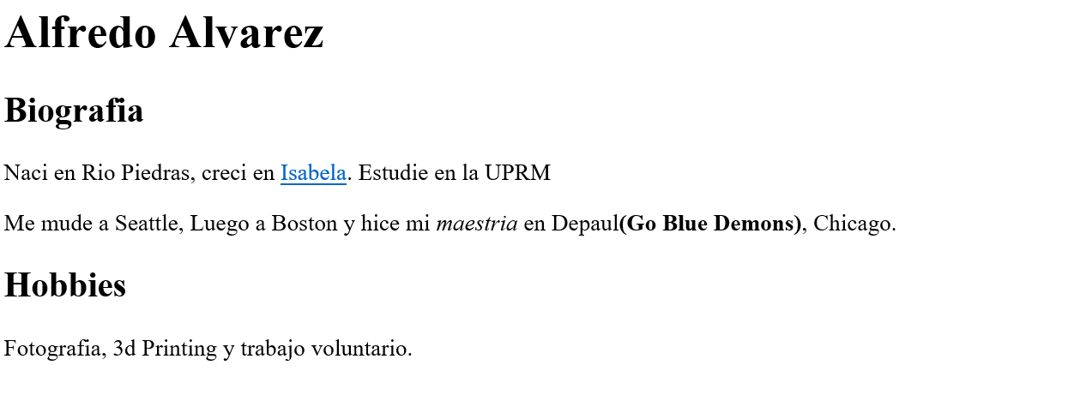
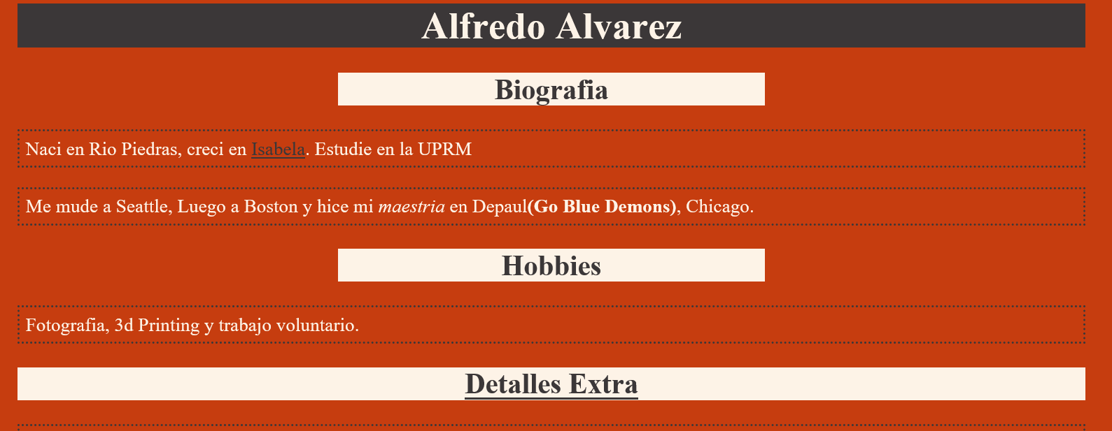
Objetivo de Hoy

Slide 10

Paleta de colores
#C63D0F
#3B3738
#FDF3E7
#7E8F7C

Slide 11
Primer elemento
background
Modifica parte posterior de un tag.
Background-color:
Cambia el color dado en hex #000000 RGB
Background-image:
Permite declarar una imagen
E.g. valor : url(“imagen.png")

Slide 12
Clases
Añadir atributos de css a un elemento
Te permite no tener que usar inline
Deben representar un propósito

Slide 13
Clases
override el default para el tag.
formato .nombre { }
Para que funcione con un tipo especifico e.g body.nombre{ }
Un tag puede tener un sin numero de clases.
<body class=“underlined larger”>Hello</body>

Slide 14
Centralizar el body
Tag de tamaño
Se pueden poner en 100% o en pixels usando px
width – ancho e.g. width:80%
Height = alto width:100px;
Si usas el porciento cambia con el tamaño de la ventana. Trata 80% en el body.

Slide 15
Centralizar el body
Margin tag:
Cuatro tipos
Top
Left
Right
Bottom
Para centralizar:
margin-left:auto
margin-right:auto

Slide 16
Elementos para el texto:
color – funciona igual que background color pero le aplica al texto
text-align:
Center
Right
Left
Justified

Slide 17
Elementos para el texto:
Text-decoration:
Underline
Overline
Line-through

Slide 18
Body CSS hasta ahora
body
{
background-color:#C63D0F;
width:80%;
margin-right: auto;
margin-left: auto;
text-align: center;
color: #FDF3E7;
}

Slide 19
Border
Nos permite declarar un borde y modificarlo:
border-color – igual que los otros colores
Border-width – px para pixels o %
Border-style:
Dotted: puntos
Solid : línea solida
Double : doble línea
Grooved : 2d con embed
Se pueden combinar
Referencia http://www.w3schools.com/cssref/pr_border-style.asp

Slide 20
Hyperlink
Caso especial.
4 diferentes estados:
link – sin visitar
visited – ya fuimos
hover – cuando el mouse esta encima
active – cuando esta presionado

Slide 21
Hyperlink
/* sin visitar */ a:link { color: #7E8F7C; } /* visitado */ a:visited { color: #3B3738; } | /* mouse encima */ a:hover { color: #FDF3E7; } /* selecionado */ a:active { color: #FDF3E7; }

Slide 22
Tarea
Leer
http://blog.crazyegg.com/2012/07/11/website-color-palettes/
http://www.w3schools.com/css/default.asp Desde CSS HOME a CSS Padding
Para hacer:
https://www.codecademy.com/learn/web
Lesson:Build Your Own Webpage
A la pagina que hicieron la clase anterior. Modificar el color del background y del texto para los siguientes elementos body, p, h1, h2. Pueden usar cualquier otro elemento discutido en clase
Para Preguntas:
alfredo@arrancapr.org

